Slide 1
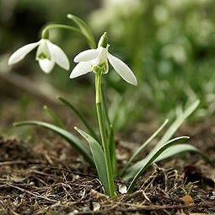
Psychologie zdraví a psychohygiena pro sociální pedagogy
doc. PhDr. Jaroslava Dosedlová, Ph.D.

Slide 2
Co budeme dělat? Jaký máme časový plán?
Výklad
Diskuse
Skupinové práce
Nácvik relaxace, aktivizace
Časový plán
Blok 9 – 12 hod
Oběd 12– 13 hod
2. Blok 13– cca 17 hod

Slide 3
O čem to bude?
Dnes
Dopoledne
Úvod
Zdraví a chování související se zdravím
Odpoledne
Relaxace s léčebnou autosugescí
Stres a možnosti jeho zvládání, burn-out
syndrom
Mezi setkáními: sebezkušenostní úkol k vyzkoušení na doma Příště: osobní pohoda a její zvyšování, životní spokojenost, optimismus, štěstí, silné stránky, mindfulness, flow

Slide 4
Představujeme se…
Jméno, odkud
Zájmy
Kdyby mé zdraví bylo živou bytostí, jak by vypadalo a co by dělalo/říkalo?

Slide 5
Očekávání
Co byste si rádi odnesli?
→ do svého osobního života
→ do vaší praxe

Slide 6
Chvilka zamyšlení – co pro mě je (a co není)
Zdraví
(fyzické, duševní)

Slide 7
Úvod do psychologie zdraví

Slide 8
Co lidi vede k tomu nezdravě se stravovat, kouřit, pít alkohol alkohol, i když vědí, že tím škodí svému zdraví?
Které osobnostní rysy rozhodují o tom, jak člověk zvládne závažné onemocnění?
Jaký má sociální tlak vliv na rozhodnutí rodičů ohledně vedení jejich dětí ke zdravému způsobu života?

Slide 9
Co je obsahem psychologie zdraví?

Slide 10
Co je obsahem psychologie zdraví?
Studuje psychologické faktory ovlivňující to, jak si lidé udržují své zdraví, proč u nich propukne nemoc a jak zvládají onemocnění
Vytváří a ověřuje intervence, které lidem pomohou zůstat zdravými a zvládat onemocnění

Slide 11
Psychologie zdraví
„Soubor specifických edukačních, vědeckých a odborných psychologických poznatků k podpoře a udržení zdraví, prevenci a léčbě nemocí, poznání etiologických a diagnostických korelátů zdraví, nemoci a dysfunkcí a k analýze a zlepšování systému zdravotní péče a zdravotní politiky“ (Matarazzo, 1980)
obor psychologie
časopis Health Psychology
European Health Psychology Society
v ČR Sekce psychologie zdraví při ČMPS

Slide 12
Hlavní okruhy témat psychologie zdraví
Zdraví a nemoc, kvalita života
Chování související se zdravím, intervenční programy
Vulnerabilita a rezistence
Stres a možnosti jeho zvládání
Syndrom vyhoření
Sociální opora
Duševní hygiena
Osobní pohoda

Slide 13
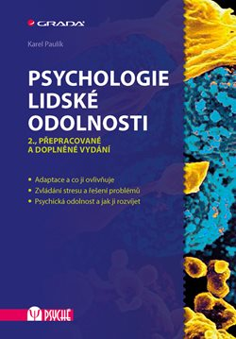
Z čeho můžete studovat?

Slide 14
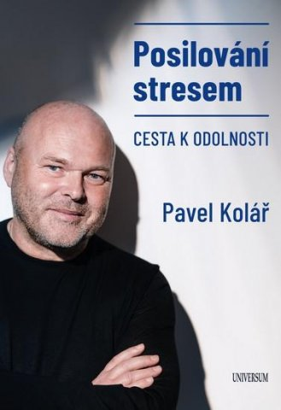
Z čeho ještě?

Slide 15
Pojetí zdraví od začátku 20. století
Biomedicínský model – člověk nahlížen jako stroj, každá nemoc má jednu konkrétní příčinu tělesné povahy
Psychosomatická medicína – S. Freud a konverzní poruchy, nevědomé konflikty se projevují v tělesných symptomech
psychický stav vyvolává fyziologickou odpověď organismu
fyziologický stav nebo jeho vývoj vyvolá psychickou odezvu
Biopsychosociální model – navíc psychologická a sociální složka zdraví
Bio-eko-psycho-spirituo-sociální model – ve 21. století se pojetí zdraví rozšiřuje o spirituální a ekologickou rovinu
Notes:
(Kebza, 2005)

Slide 16
Biopsychoekosociální model zdraví
Biologická dimenze - vrozené a získané anatomické, fyziologické a biochemické faktory, které vedou k udržení či poruše zdraví (např. látková výměna a její případné poruchy).
Psychická dimenze - vrozené a získané psychologické dispozice člověka, které mají vliv na rozvoj a průběh onemocnění (např. emoční stabilita nebo neurotické poruchy, poruchy vyvolané stresem).
Sociální dimenze - kulturní a sociální vlivy, které formují na jedné straně obraz zdraví a zdraví podporujícího chování a na straně druhé obraz nemoci a předpokládané formy léčby. Týká se i subjektivně vnímané sociální opory.
Ekologická dimenze - biologické, fyzikální a chemické vlivy prostředí, ve kterém jedinec žije a/nebo pracuje.
Spirituální dimenze – transcendence, smysl života, víra

Slide 17
Zdraví dle WHO (1946)
„stav kompletní fyzické, mentální i sociální pohody, nejedná se o pouhou absenci nemoci nebo slabosti”
(později dovětek)
„schopnost žít sociálně a ekonomicky produktivní život“
→ zohledněn systémový přístup
→ zdraví je popsáno jako stav, ne jako proces

Slide 18
Komplexní a dynamický výsledek interakce genetických dispozic, ekosociálního prostředí a individuálního chování, které se zdravím souvisí
Není to stav, ale proces, který je kontinuálně utvářen
Být zdravý v biopsychoekosociálním pojetí představuje dostačující kompetenci vyrovnávat se díky seberegulačním procesům s patogenetickými faktory a účinně je kontrolovat
Současnost

Slide 19
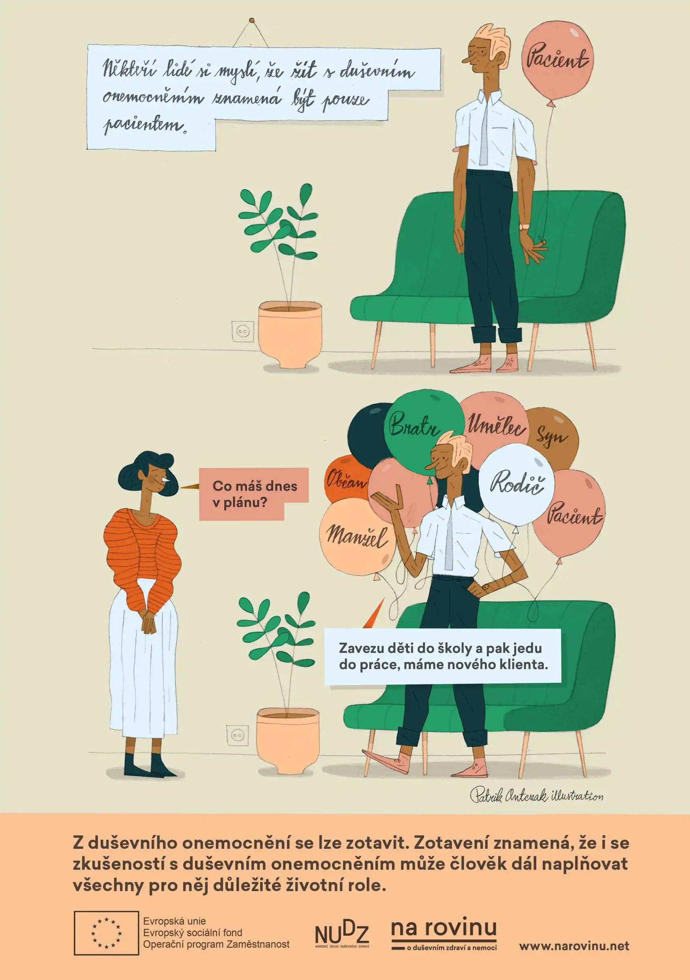
Duševní zdraví
„stav pohody, při kterém jedinec realizuje své schopnosti, dokáže se vyrovnat s běžnou životní zátěží, pracuje produktivně a užitečně a přispívá společnosti“
(WHO, 2001)

Slide 20
SMART cíl?

Slide 22
Akční plán
Zvolte si 1 aktivitu, které se budete další měsíc věnovat
Vytvořte cíl, který bude SMART
konkrétní
měřitelný (jak zjistím, že jsem to splnil/a?)
přijatelně těžký
relevantní k vaší situaci
časově ohraničený
úprava výživy (co konkrétně)
odstranění zlozvyku
pravidelná pohybová aktivita (alespoň 30 minut denně 5x týdně)
úprava režimu, podpora kvality spánku
autorelaxace dle určité techniky či dýchací cviky každý den
meditace či cvičení mindfulness každý den
naučit se vést relaxace
krátkodobé fyzické stresy (vystavení chladu, horku, náročné cvičení, krátkodobé půsty) alespoň 1x týdně
vlastní umělecká aktivita alespoň 2 hodiny týdně
preventivní lékařské prohlídky

Slide 23
Literatura uvedená v textu
Blaxter, M. (2010). Health (2nd ed.). Malden, MA: Polity.
Český statistický úřad. Demografická příručka. Retrieved July 28, 2017, from https://www.czso.cz/csu/czso/aktualni-populacni-vyvoj-v-kostce.
Dahlgren G, & Whitehead, M. (2006). Levelling up (part 2): a discussion paper on European strategies for tackling social inequities in health. Copenhagen, WHO Regional Office for Europe (Studies on social and economic determinants of population health, No. 3).
Egger, J. W. (2013). Biopsychosocial medicine and health – the body mind unity theory and its dynamic definition of health. Psychologische Medizin, 24, 24–29.
Kebza, V. (2005). Psychosociální determinanty zdraví. 1. vydání. Praha: Academia.
Kodl, M. et al. (2014). Zpráva o zdraví obyvatel České republiky. Praha: Ministerstvo zdravotnictví České republiky.
Kříž, J. (2011). Determinanty zdraví. In L. Komárek, T. Kopřivová, J. Kříž, K. Provazník, H. Provazníková, D. Schneidrová et al. (Eds). Ochrana a podpora zdraví. Praha: 3. lékařská fakulta UK.
Smith, E.W.L. (2006). Tělo v psychoterapii. Praha: Portál.
World Health Organization (1946). Preamble to the Constitution of the World Health Organization as adopted by the International Health Conference, New York, 19–22 June, 1946; signed on 22 July 1946 by the representatives of 61 States and entered into force on 7 April 1948. Official Records of the World Health Organization, no. 2, p. 100.
World Health Organization. (2001). Strengthening mental health promotion. Retrieved August 29, 2016, from http://www.euro.who.int/en/health-topics/noncommunicable-diseases/mental-health/key-terms-and-definitions-in-mental-health#health.

